Slide 1
SPS Workshop – Crea aplicaciones de PowerApps inteligentes con AI Builder
Imanol Iza – Sergio Hernandez

Slide 2
WiFi keys for attendees
Wireless network: MSFT_GUEST
Login details:
Guest Username: O365Sat@outlook.com
Guest Password: 0195
Needs to be updated!

Slide 3


Imanol iza
Sergio Hernandez
Cloud operation manager
Necsia
Encamina
@ima_iza
@shmancebo
https://www.linkedin.com/in/imanoliza/
https://www.linkedin.com/in/sergio-hernandez-mancebo-369b6560/
Microsoft MVP en Office Apps & Services.
Coordinador de MadPoint, comunidad técnica de Office 365 de Madrid.
Coordinador y colaborador activo en eventos como SharePoint Saturday y Global Office 365 Dev Bootcamp.
Microsoft MVP en Azure.
Coordinador de comunidad técnica CrossDvelup
Colaborador activo en eventos como SharePoint Saturday y Global Office 365 Dev Bootcamp, Azure Bootcamp, etc..

Slide 5

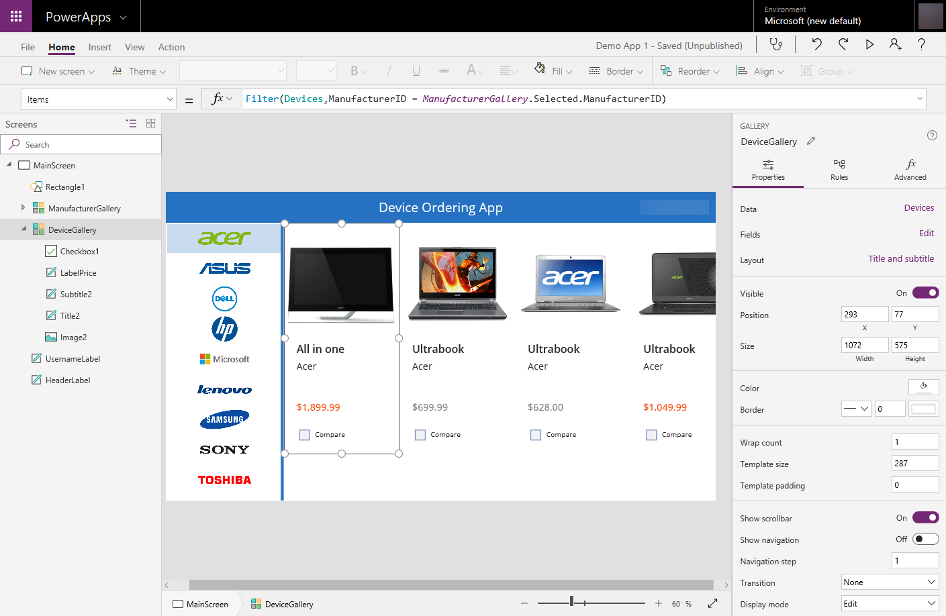


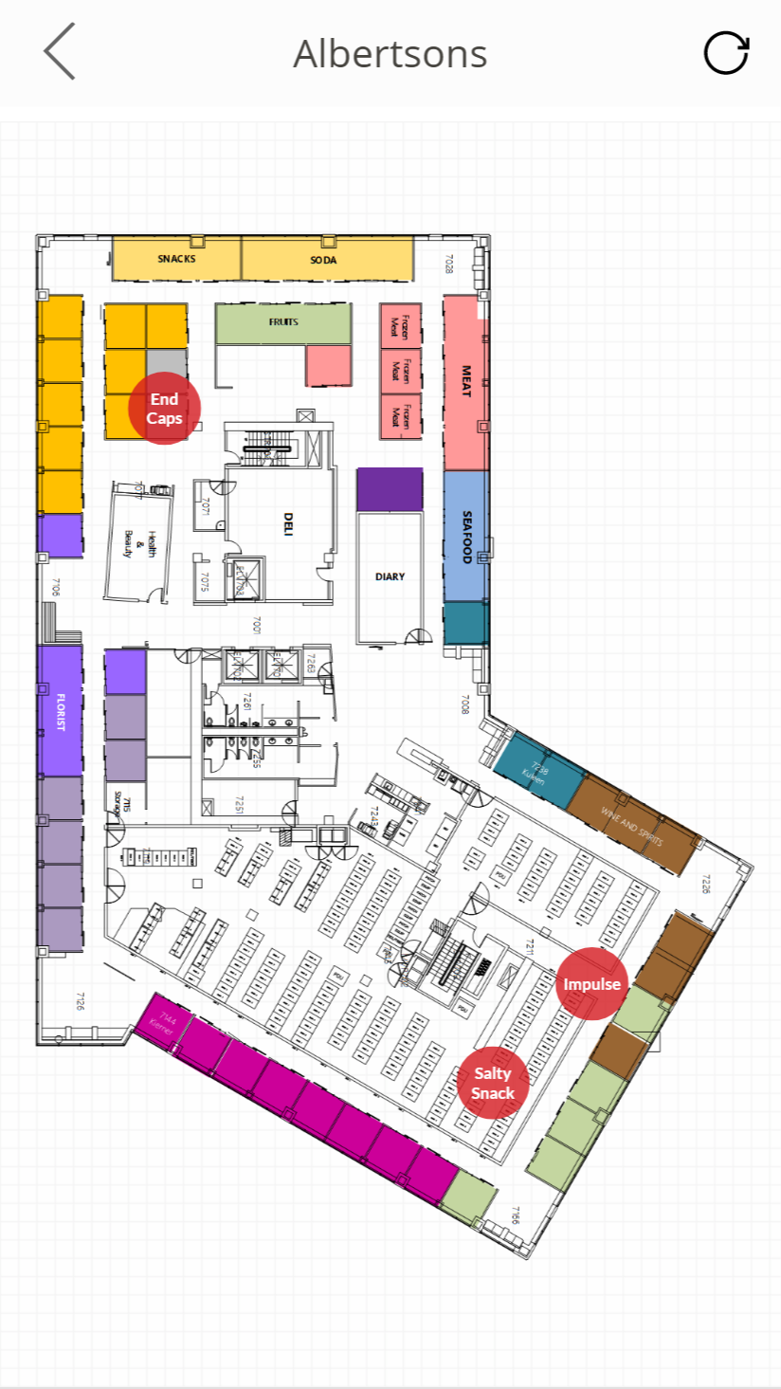
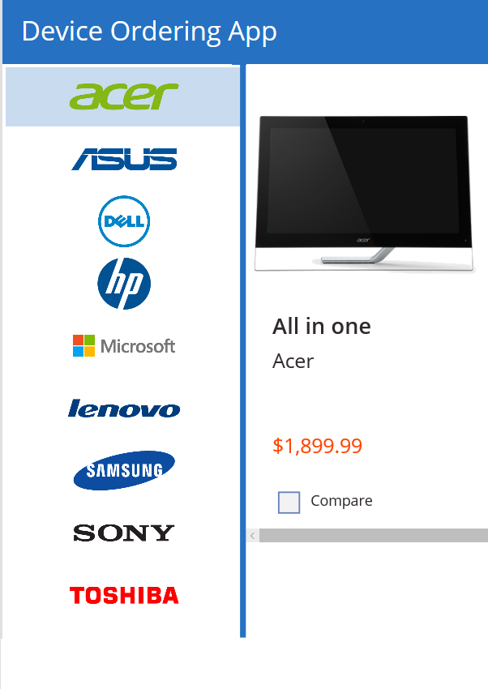
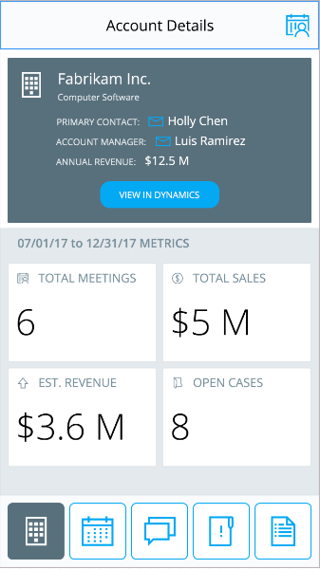

PowerApps: Plataforma low-code para crear aplicaciones de Negocio
Crear aplicaciones de negocio mediante una plataforma low-code / no-code
Mas de 230+ conectores y desarrollar conectores personalizados
Modelo de datos común con Dynamics 365: Common Data Service for Apps
Integrarse con Office 365, Azure, Dynamics 365, and Power BI
Governanza y seguridad (Acceso, DLP, monitorizacion)
Plataforma extensible (Custom conectors, Azure, PCF..)

Slide 6

Microsoft Power Platform
Plataforma low-code que nos permite extender Office 365, Dynamics 365, Azure y Standalone Apps
Power BI
Business analytics
PowerApps
Application development
Flow
Workflow automation
Common Data Service
Data connectors
AI Builder
Notes:
La principal Fortaleza que esta usando Microsoft de cara al Mercado es la capacidad de crear soluciones sofisticadas sin necesidad de desarrollo de codigo, o con minimo desarrollo de codigo. Esto permite que muchos profesionales sin una formacion de IT / Software puedan desarrollar multiples aplicaciones modernas sin necesidad de ser desarrolladores.

Slide 7



Azure + PowerApps = No hay limites
Power Platform
Every Developer
PowerApps
Azure
DevOps
Azure services
API management
Azure Functions
AKS
Cognitive Services
Pro Developer
Azure Data Services
Cosmos DB
SQL Azure
SQL Data Warehouse
Visual
Studio
VS
Code

Slide 8
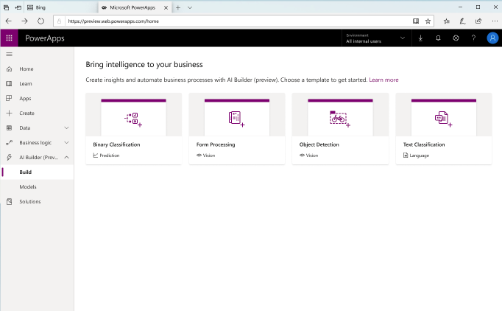
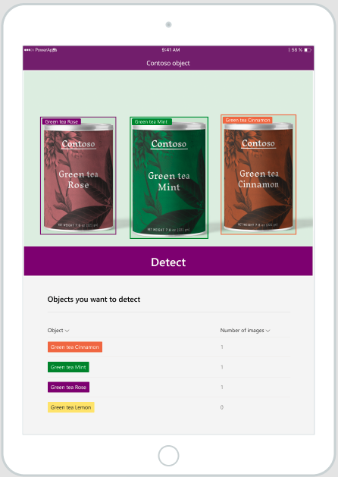
AI Builder
EN PREVIEW
Soluciones de IA Low code para Power Platform
Permite consumer datos de CDS, ADLSv2 y 230 connectores y conectores personalizados
Permite hacer las aplicaciones y los procesos mas inteligentes
Toda la potencia de Azure Cognitive Services directamente en PowerApps
Pro-Dev extensibility and governance
Notes:
Voy a comenzar por los dos anuncios mas importantes que ha anunciado Microsoft la semana pasada en el MBAS
El primero y mas importante AI Builder! Una funcionalidad que nos permite agregar modelos de IA a nuestras aplicaciones y procesos
A gustado mucho a la gente y te dan ganas de probarlo inmediatamente
Microsoft nos proporciona a través del AI Builder la posibilidad de que IA de Microsoft esté al alcance de cualquier persona
Siempre podremos seguir extendiendo PowerApps con logicApps, Flow y Servicios Cognitivos
Desarrollar Inteligencia artificial en las empresas es costoso, necesitas equipos de Data scientist, Analistas, Desarrolladores con gran experiencia.
Microsoft quiere democratizar la IA en las empresas, en este caso dentro de la Power Platform. Este es un primer paso, hace una semana presentaron la herramienta de modelado de IA AI Builder.
No es nada que no podamos hacer con Servicios cognitivos +Flow+PowerApps, pero lo que Microsoft pretende es que todo el mundo pueda tener acceso a su IA sin preocuparse de como funcionan los motores internos

Slide 9
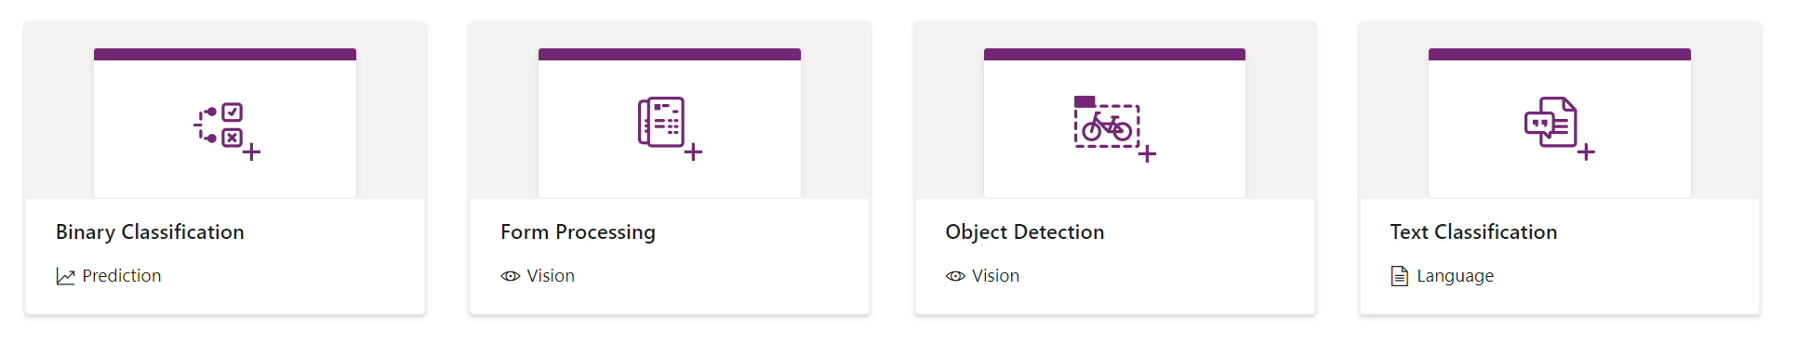
Cuatro tipos de modelos IA
Clasificacion Binaria
Predice y clasifica campos de CDS
Procesamiento de Formularios Extrae estructuras de datos de papeles digitales, PDFs y forms
Deteccion de Objetos Detecta cualquier objeto (via custom training) a traves de la camara o del control imagen
Clasificacion de Texto Clasifica, agrupa y categoriza cualquier texto en CDS
Notes:
s

Slide 10
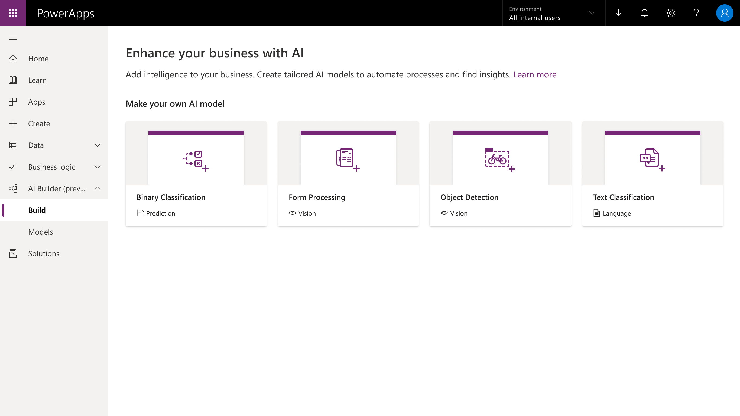
Clasificacion binaria
Utiliza datos históricos para predecir si los nuevos datos caen en una de dos categorías.
Es un modelo de IA que predice los resultados empresariales sí / no al aprender a asociar patrones de datos históricos con resultados históricos.

Slide 11
Procesamiento de formularios
Digitaliza los fomularios para extraer estructura de
Datos de informacion y procesarla​
Examples
Extraer datos de archivos PDF
Extraer informacion de una factura con una foto

Slide 12
Deteccion de Objetos
Identifica objetos a traves de la camara del dispositivo o del control imagen de PowerApps​
Ejemplos
Retail: inventario de productos desde la camara del dispositivo smartphone
Manufacturing: Reconocer partes de una maquina

Slide 13
Clasificacion de texto
Permite etiquetar entradas de texto con etiquetas o etiquetas que se pueden usar para el análisis de sentimientos, la detección de spam y el enrutamiento de las solicitudes de los clientes
Examples
Clasificar el feedback de los usuarios
Redireccionar peticiones de usuarios

Slide 14
HAND ON LAB

Slide 15
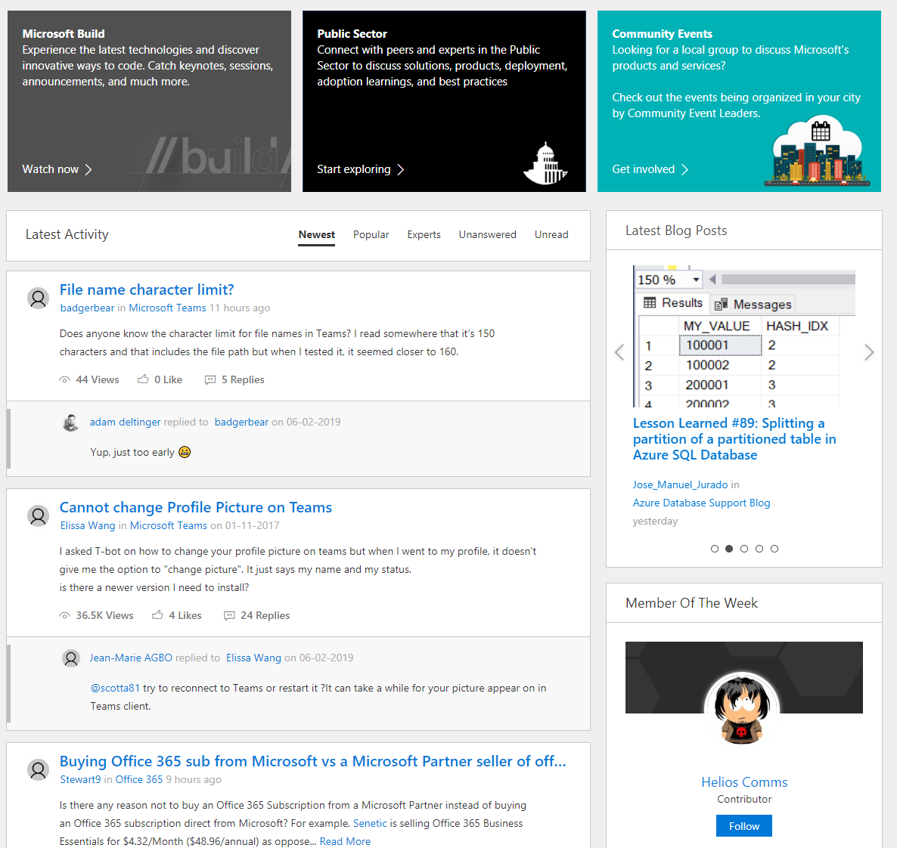
Microsoft Tech Community
techcommunity.microsoft.com
One Microsoft community for IT Pros and tech enthusiasts to learn from experts on Microsoft products
Trusted resource for news, best practices and answers from Microsoft product teams and MVPs
Join today! It’s free – sign in with your Microsoft Account.

Slide 16
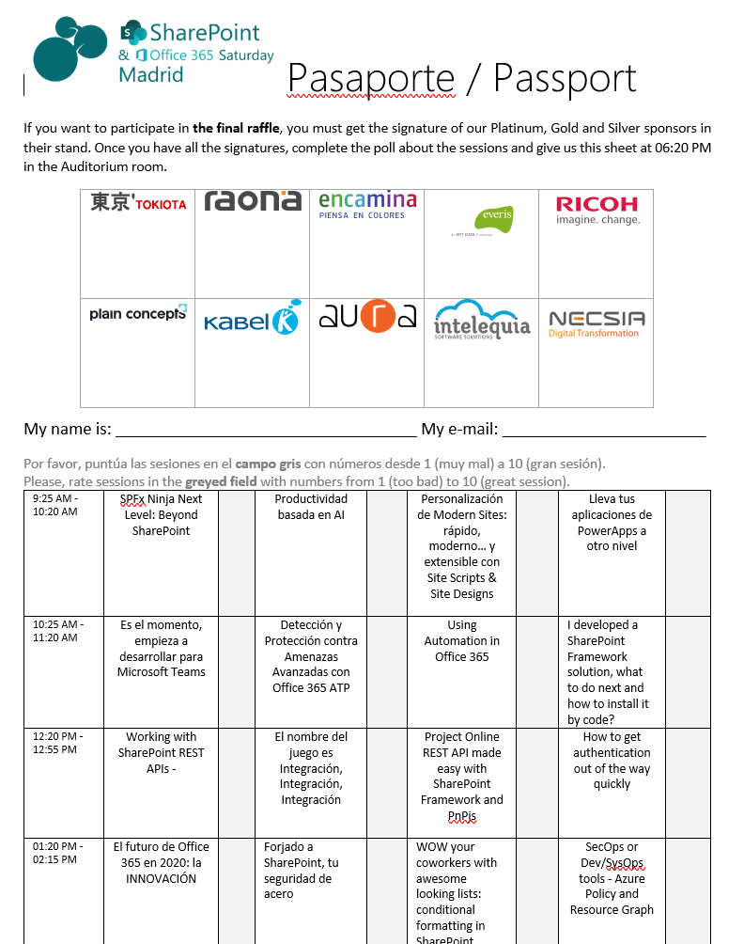






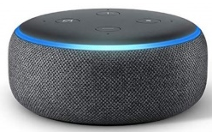


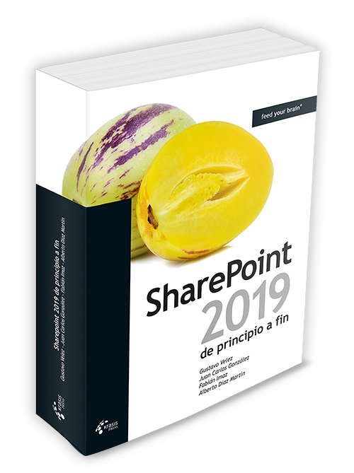
Raffle
Please, fill your SP & Office 365 Saturday Madrid passport if you want to participate.
You can win one of these gifts:
Odor
Odor@winterfell.com
2x
1x
10
1x
Needs to be updated!
1x
1x
9
4x
2x
8

Slide 17
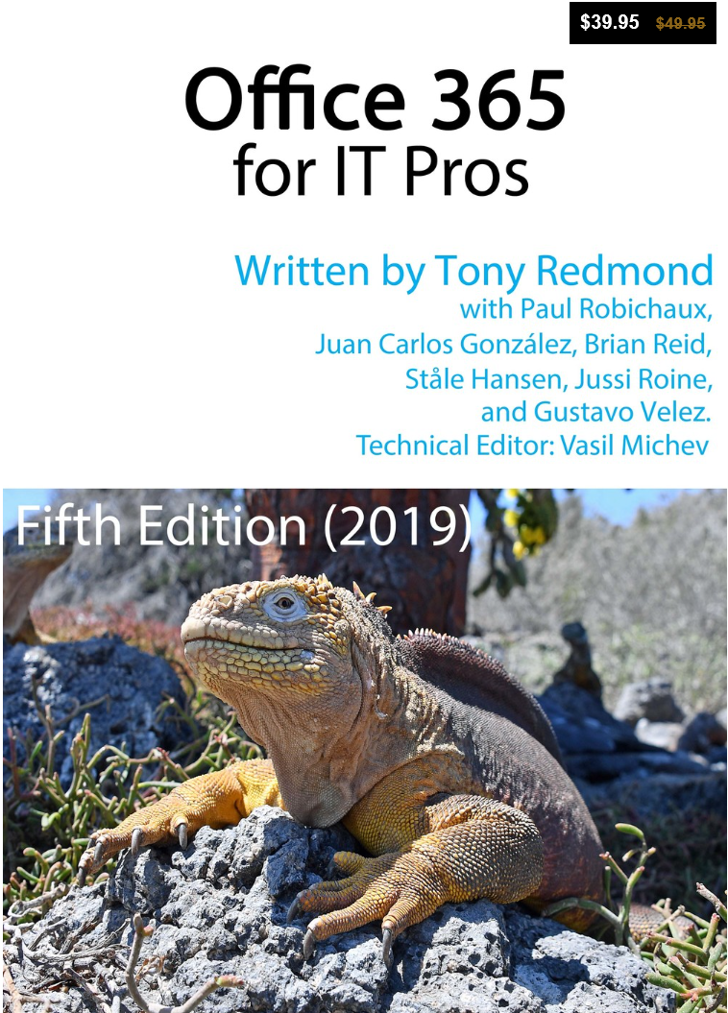
Office 365 for IT Pros
Get a 20 % discount buying the book here:
https://gumroad.com/l/O365IT/Spoisgreat

